Slide 1
ЛАБОРАТОРНАЯ РАБОТА №5 По дисциплине: «Системы хранения и обработки данных» Тема: «Интеграция изменений в системе управлениями версиями Git»
Выполнила работу студентка группы змИИВТ-241: Быкова А.О.
Принял: Короленко В.В.

Slide 2
Цель лабораторной работы:
изучить процесс интеграции изменений в системе управления версиями с помощью операции Pull Request (Merge Request).
Основные задачи:
перенос (интеграция) изменений в главную ветку с помощью операции pull request (merge request);
Ссылка на репозиторий с лабораторной работой №5: https://github.com/Anastasiabykova/degit

Slide 3
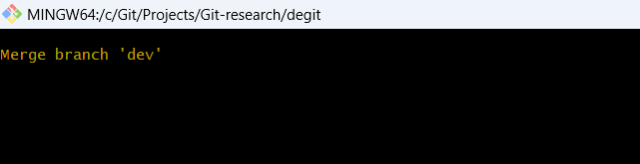
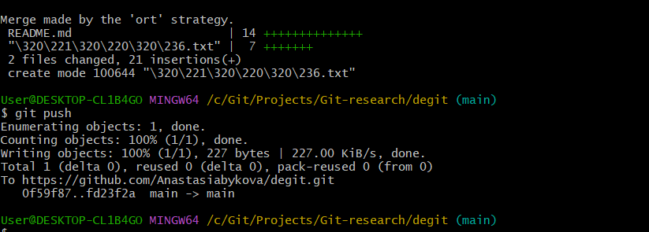
Ход работы:
1. Заливаю всю накопленную информацию из предыдущей лабораторной работы в ветку main с помощью операции pull request (merge request):

Slide 4
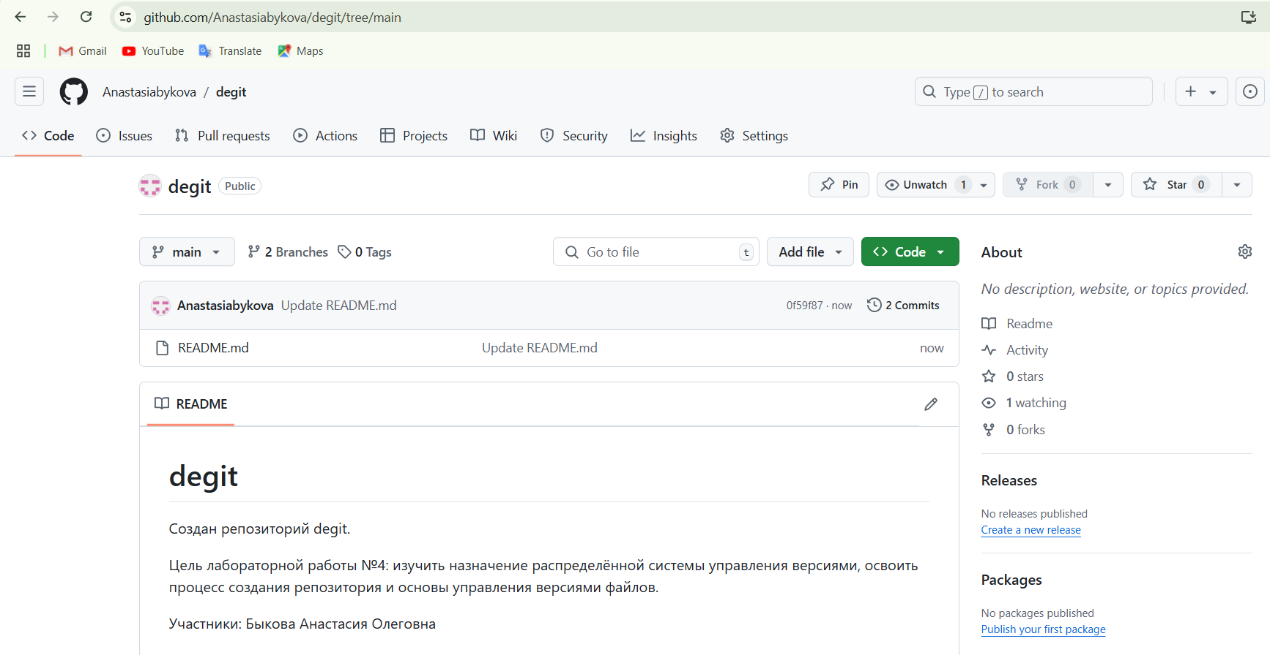
Ход работы:
Изменения появились в github.
Состояние до слияния:

Slide 5
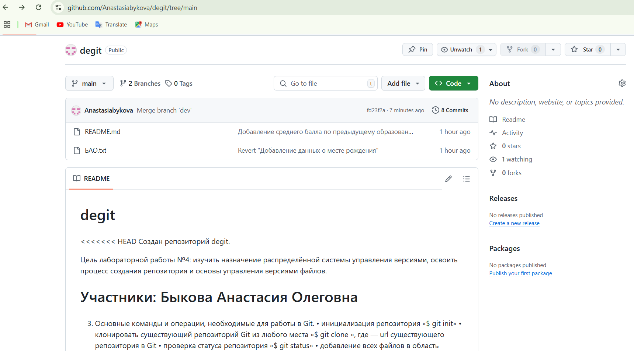
Ход работы:
Состояние после слияния:

Slide 6
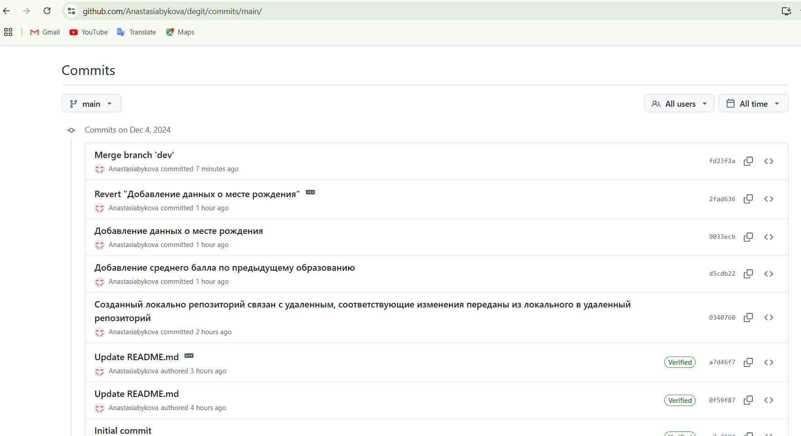
Ход работы:
Все коммиты ветки dev отображаются для main:

Slide 7
Контрольные вопросы:
Как произвести откат до предыдущего коммита?
С помощью команд:
откат последнего коммита «$ git revert HEAD»
откат к определенному коммиту «$ git revert <commit id>»
Какой репозиторий называется публичным?
Публичные репозитории доступны всем в Интернете. Частные репозитории доступны только вам, людям, с которыми вы явно поделились доступом, и, для репозиториев организаций, определенным членам организации.
Опишите операцию Pull Request.
Суть pull request — создать запрос на внесение изменений в репозиторий. Обычно такой запрос сопровождается отзывом (ревью) со стороны других пользователей репозитория, обладающих правами на внесение изменений.

